Slide 1
졸업작품 제작 계획서
가정용 보안 모듈
hannnys,ㅁㅁㅁ

Slide 2
목차
1. 프로젝트 개요 및 목표
- 목차
- 개발 배경
- 최종 목표
- 기대효과
2. 프로젝트 내용
- 개발 주요 부품
- 개발 핵심 개념도
3. 시스템 구축 환경
- 하드웨어 구성 및 구성도
4.프로젝트 추진 일정
- 세부 추진 일정

Slide 3
1. 프로젝트 개요 및 목표

Slide 4

1.프로젝트 개요 및 목표
개발 배경
- 가끔씩 집에 누군가 숨어있을것같다는 불안한느낌이 들때가 있다
- 가정용 보안제품으로 홈CCTV가 존재하지만, 한 곳에만 위치해
어딘가 숨어있다는 느낌을 지우기엔 역부족
- 집안 곳곳에 위치하여도 부담이 없는 저렴한 가정용 보안제품 필요

Slide 5
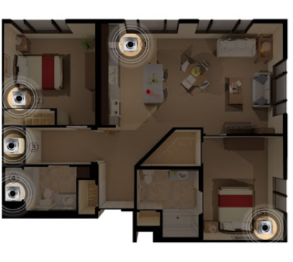
1.프로젝트 개요 및 목표
최종 목표
- 집을 비울 때, 적외선센서를 이용하여
가정내 침입자를 파악하는
“ 가정용 보안 모듈 제품 ”

Slide 6
1.프로젝트 개요 및 목표
기대효과
- 가정용 경비시스템으로 활용 가능
- 기존 홈CCTV보다 낮은 해킹 위험성
- 침입자뿐 아니라 사용자의 위치를
기반으로하는 사물인터넷 시스템
제공 가능 (예 : 에어컨, 공기청정기, 조명 등)

Slide 7
2. 프로젝트 내용

Slide 8
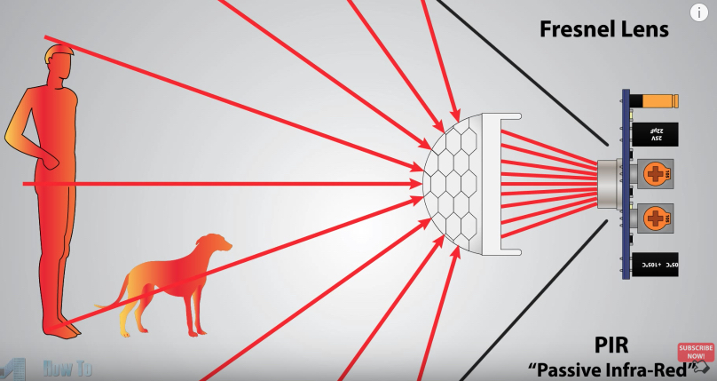
2.프로젝트 내용
개발 주요 부품
- 적외선 PIR센서(인체감지 모션센서)를 사용해 인체감지 수행
- 일정한 적외선을 띈 움직이는 물체를 감지

Slide 9
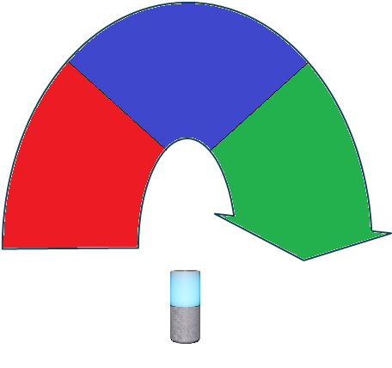
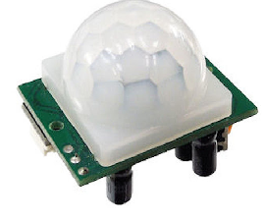
2.프로젝트 내용
개발 핵심 개념도
- 해당 센서를 여러개를 사용해 구역별로 할당할경우
사람의 이동을 파악할 수 있다
⓶
⓵
⓶
⓷
⓵
⓷
⓵
⓶
⓷

Slide 10
3. 시스템 구축 환경

Slide 11

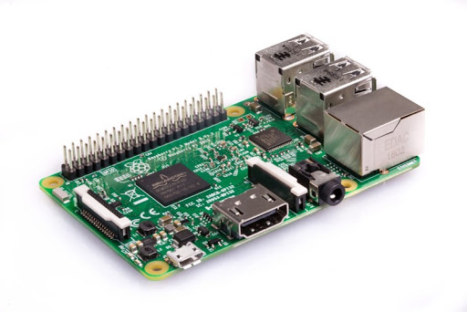
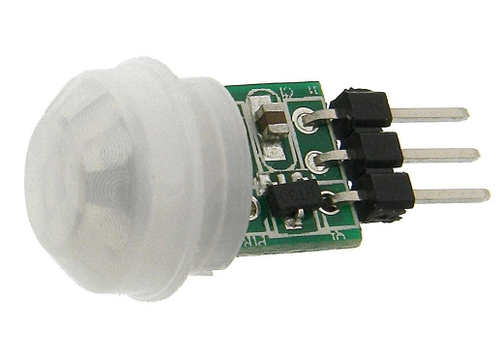

3.시스템 구축환경
하드웨어 구성 및 구성도
라즈베리파이 적외선센서
적외선 센서
적외선 센서
적외선 센서
라즈베리파이

Slide 12
4.프로젝트 추진 일정

Slide 13
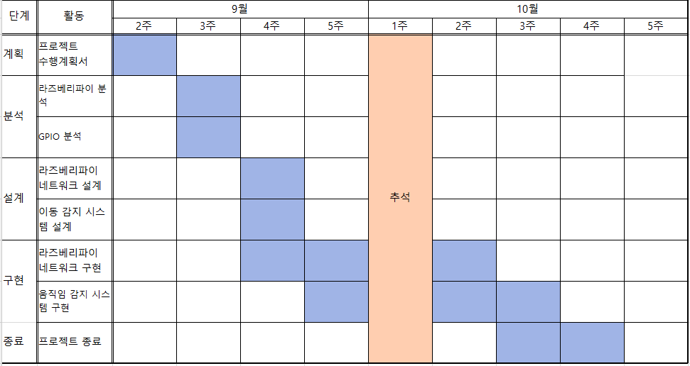
프로젝트 추진 일정
세부 추진 일정

